Slide 1
Урок- путешествие по математике « Полет в космос»

Slide 2
Чудо –птица, алый хвост,
Полетела в стаю звезд

Slide 4
Тема. Перестановка и группировка множителей.

Slide 5
Цели:
познакомить с приемом перестановки и группировки множителей
совершенствовать вычислительные навыки
развивать умение решать задачи и уравнения
расширять кругозор учащихся
воспитывать чувство взаимопомощи, патриотизма, интерес к предмету

Slide 6
Устный счет
40*2 9*4
50*0 16*5
100:50 35:5
230-110 116+24
7*9 9*8
5*7 3*9

Slide 7
Юрий Гагарин на корабле «Восток»
Облетел земной шар за 108 минут.
Сколько часов и минут
Продолжался полет?

Slide 8
Внимание! Взлёт!
И наша ракета помчалась вперед.
Прощально мигнут и растают вдали
Огни золотые любимой земли.

Slide 9
7*2*50=?

Slide 10
Планета Туманности

Slide 11
Х*3=81
Х*3=375-120

Slide 13
Длина прямоугольника 6 см,
ширина на 2 см меньше. Найдите площадь.

Slide 14
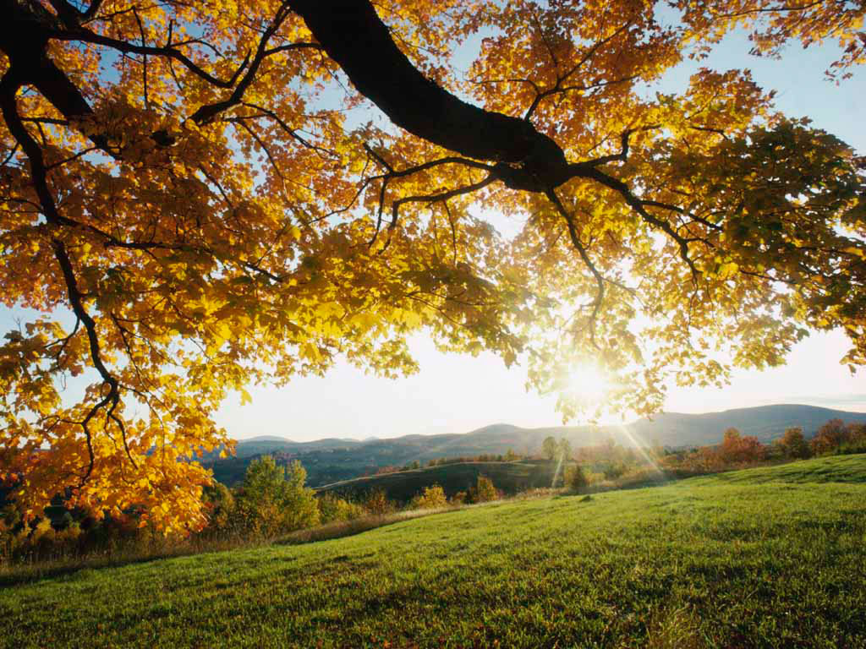

Slide 15
Спасибо !

